Slide 1
Hovorme o jedle
Chlieb a pečivo, obilniny, ryža a cestoviny
SŠI Kremnica - Špeciálna základná škola internátna, Sama Chalupku 315/16, Kremnica

Slide 2
Naše aktivity
Exkurzia do pekárne
Prezentácie „Odkiaľ prišiel chlebík“ a „Pečivo“
Druhy pečiva
Čítanie príbehu „Kohútik červený hrebienok“
Pracovný list
Slepá baba
Príprava cesta a pečenie chleba
Hádanky
Omaľovánky
Pieseň
Modelovanie vlastného pečiva a chleba
Konzumácia chleba
Zúčastnilo sa 21 žiakov z 1. stupňa a variantu B – nižší stupeň

Slide 3
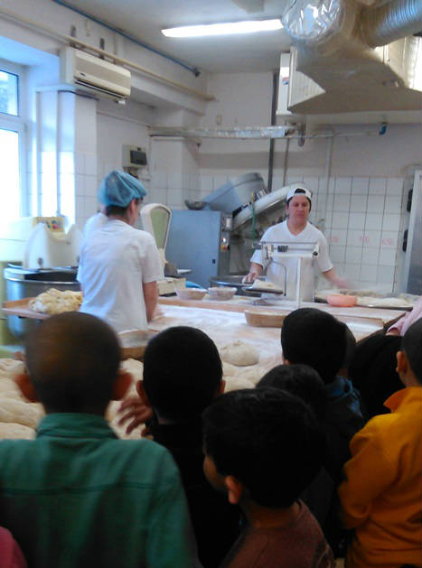
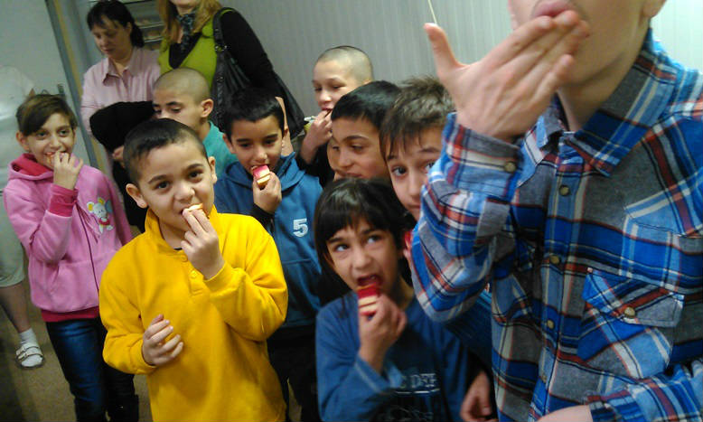
Exkurzia do pekárne
Cez prvú vyučovaciu hodinu sme boli na exkurzii v Kremnickej pekárni. Deti tam videli ako sa pripravuje chlebík a pečivo, ktoré si potom kúpime v obchodoch.

Slide 4
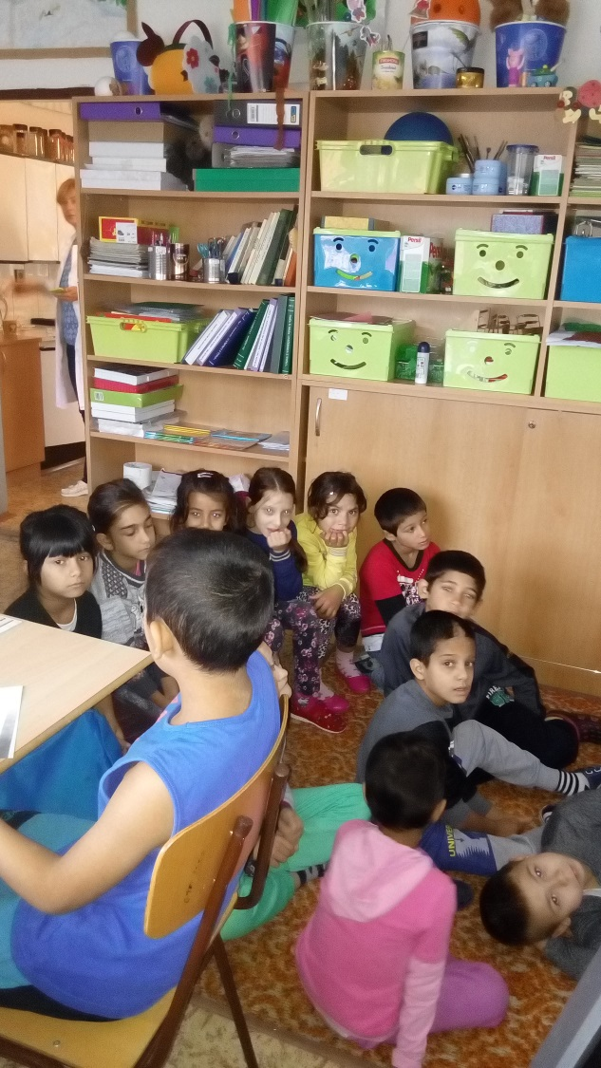
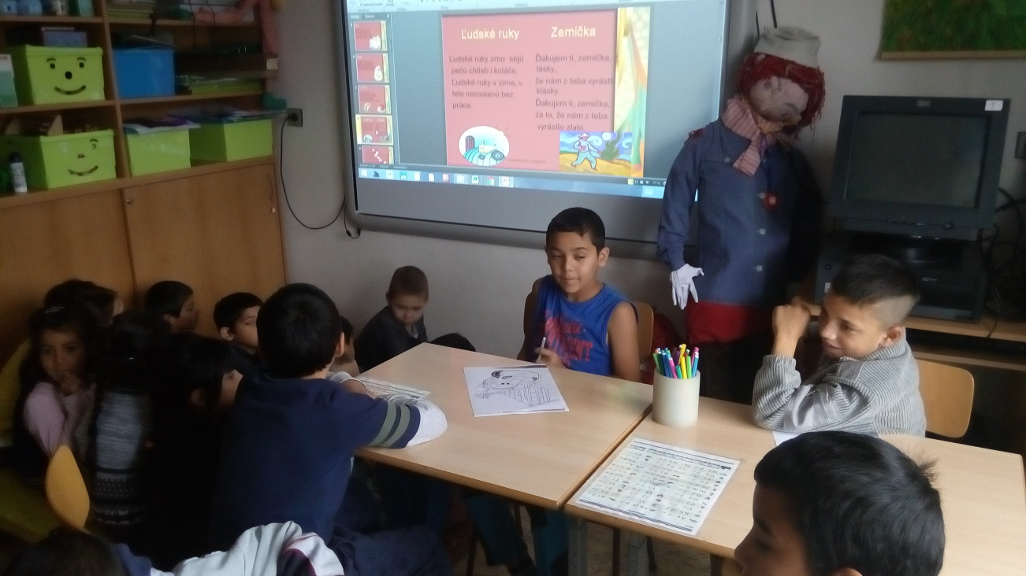
Prezentácie „Odkiaľ prišiel chlebík“ a „Pečivo“
Po návrate z pekárne sme na interaktívnej tabuli mali pripravené prezentácie a výrobe
chleba a pečiva.

Slide 5
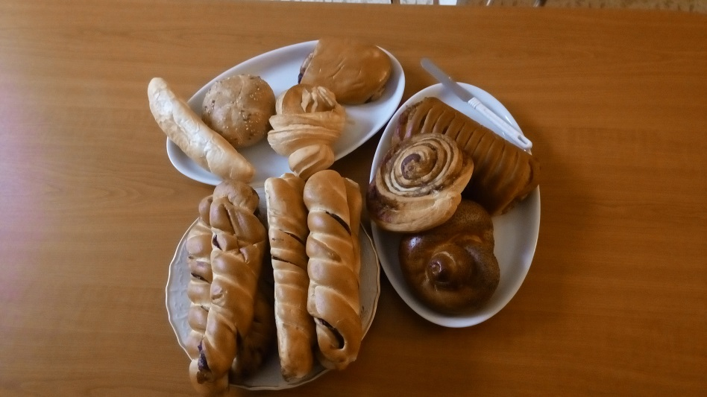
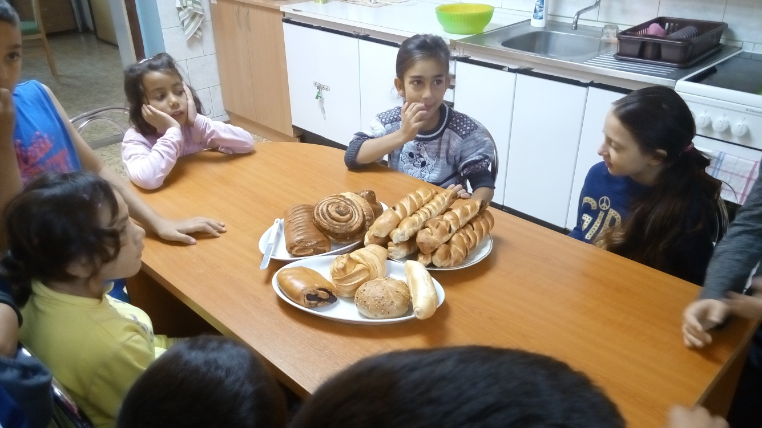
Druhy pečiva
Na stole boli pripravené rôzne druhy pečiva, ktoré deti poznávali a rozprávali sme sa o ich chuti.

Slide 6
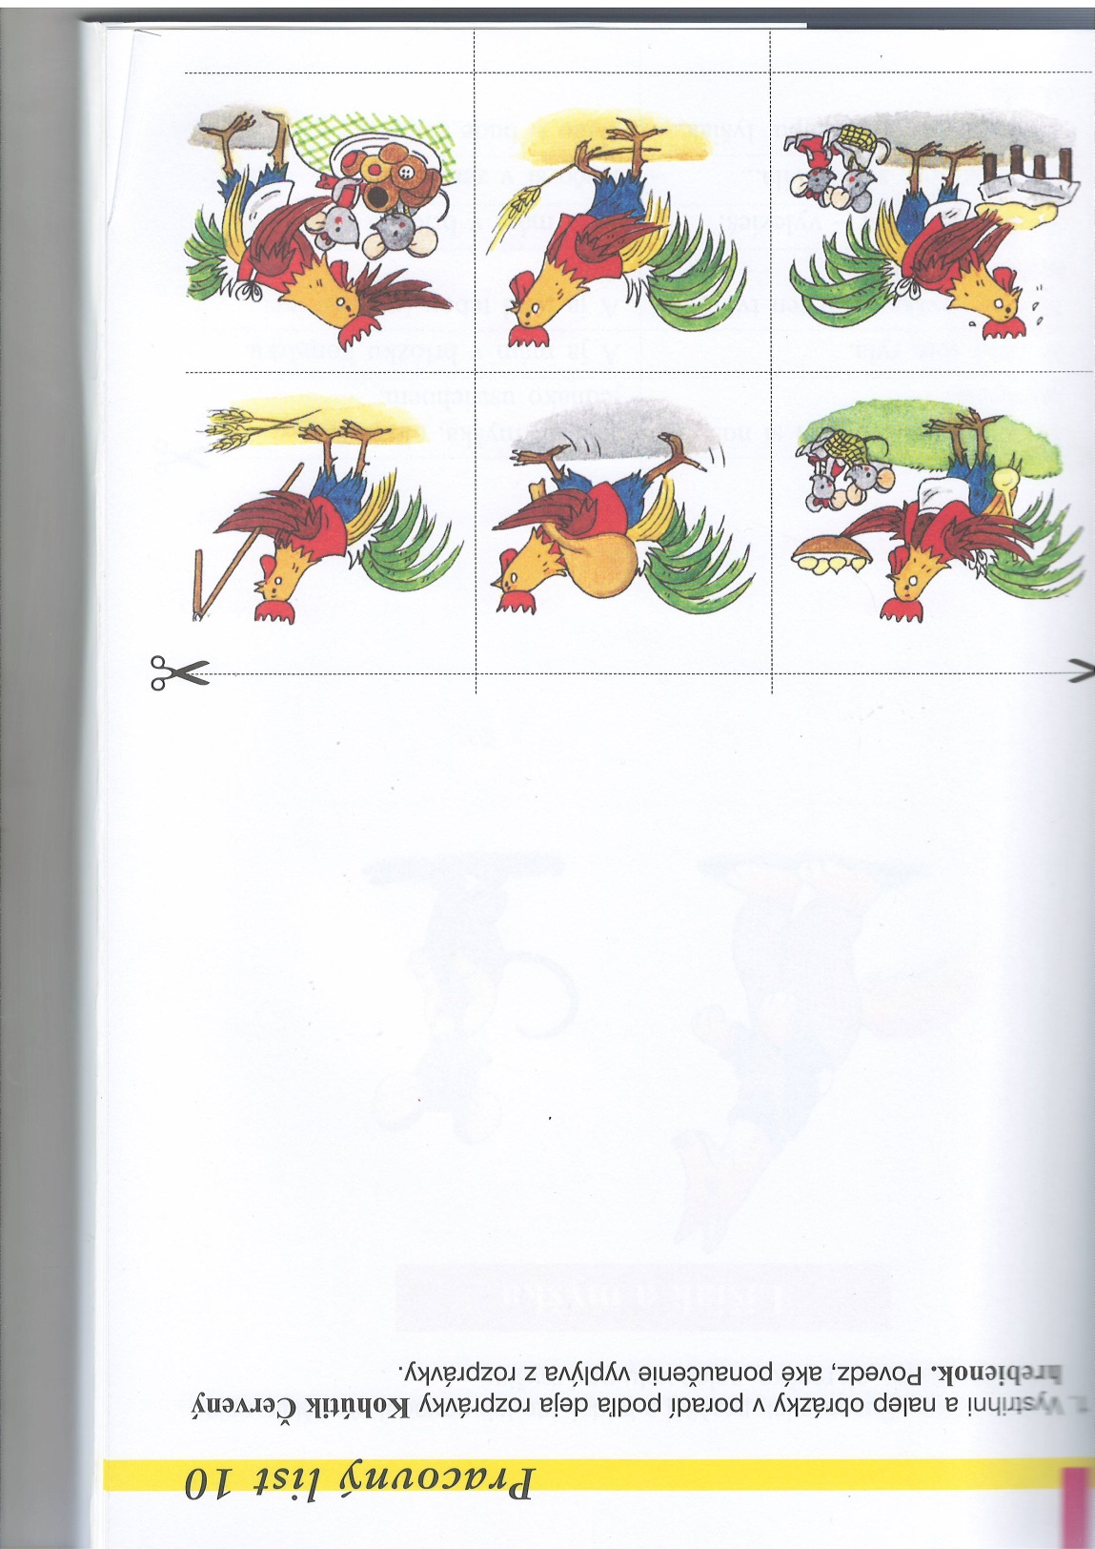
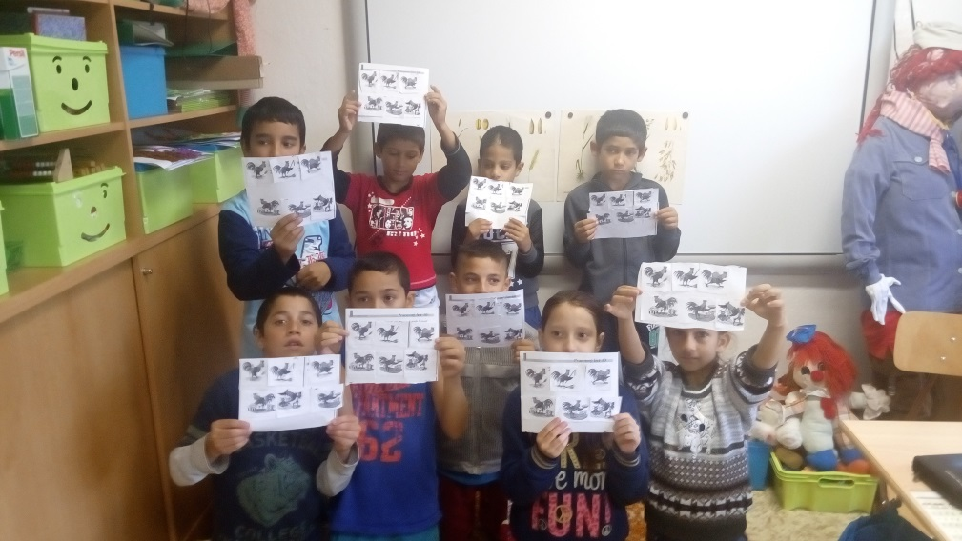
Čítanie príbehu „Kohútik červený hrebienok“
Žiak 4. ročníka ostatným deťom prečítal príbeh o tom, ako sa zo zrnka pšenice prácou a úsilím vyrobí chlieb a koláče. Z príbehu plynie ponaučenie, že bez práce nie sú koláče.
Na základe prečítaného príbehu žiaci vypracovali pracovný list, v ktorom mali zoradiť podľa vypočutého príbehu usporiadať rozstrihané kartičky tak, aby bolo zrejmé ako sa zo zrnka upečie koláč.

Slide 7
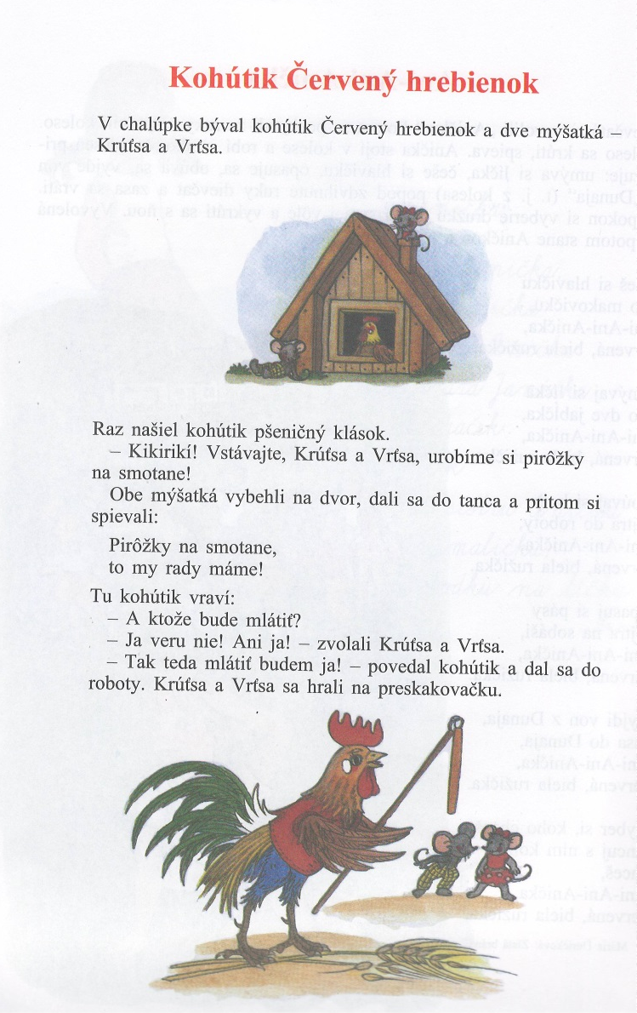
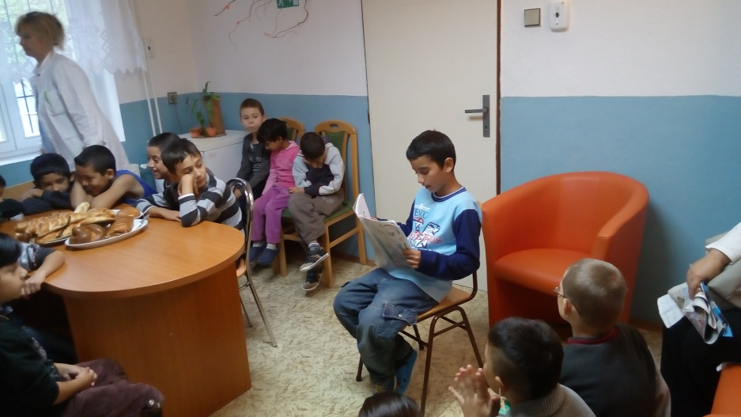
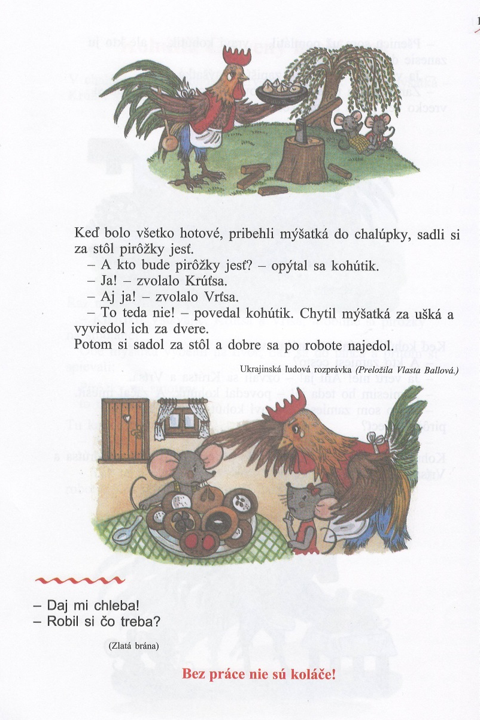
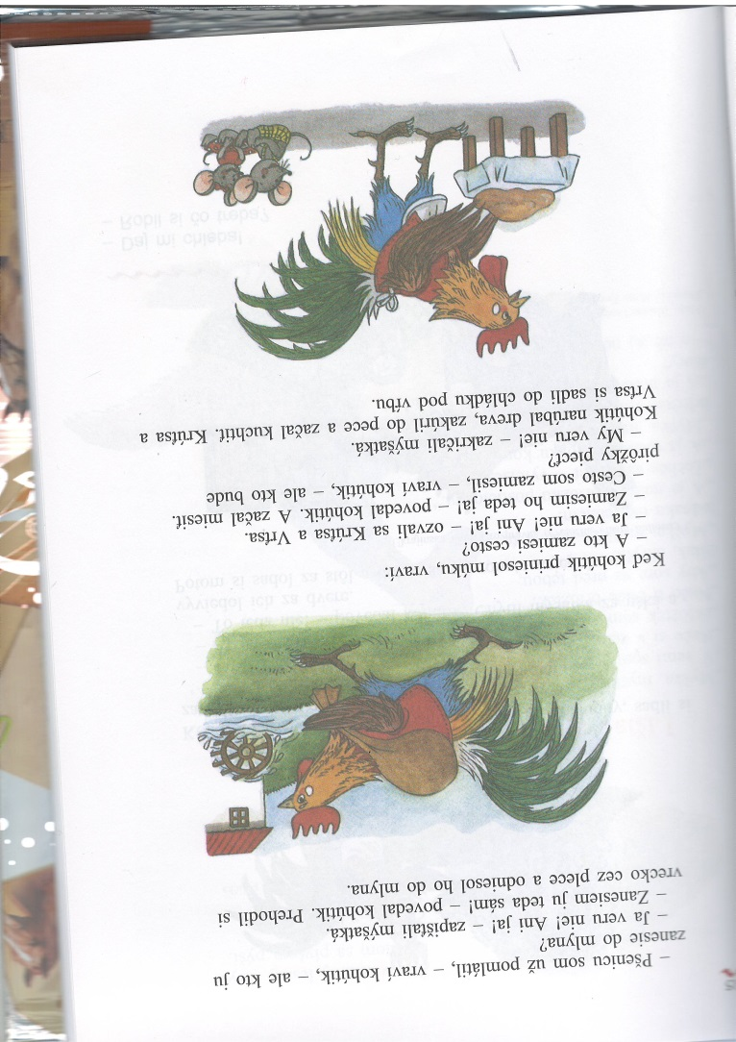

Slide 8
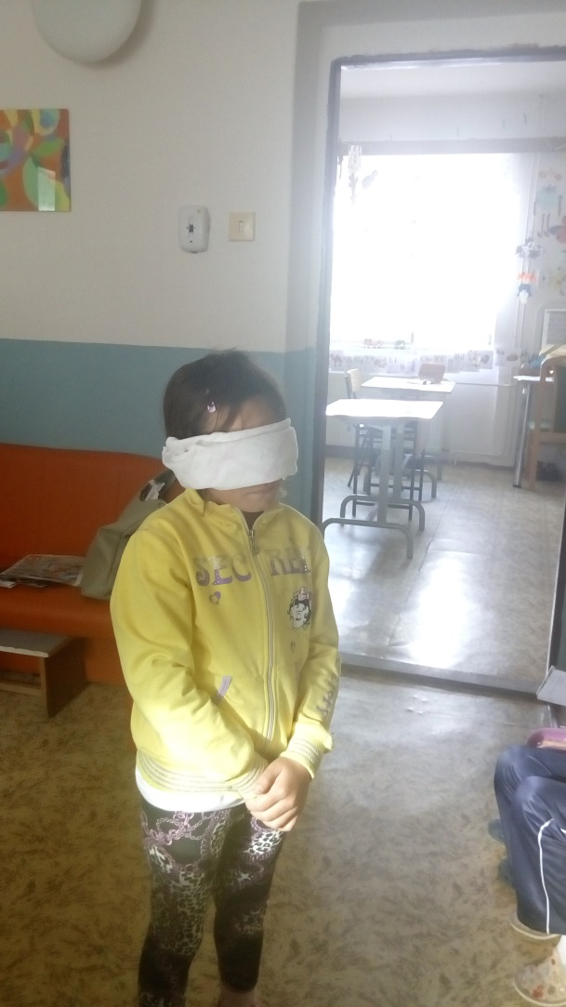
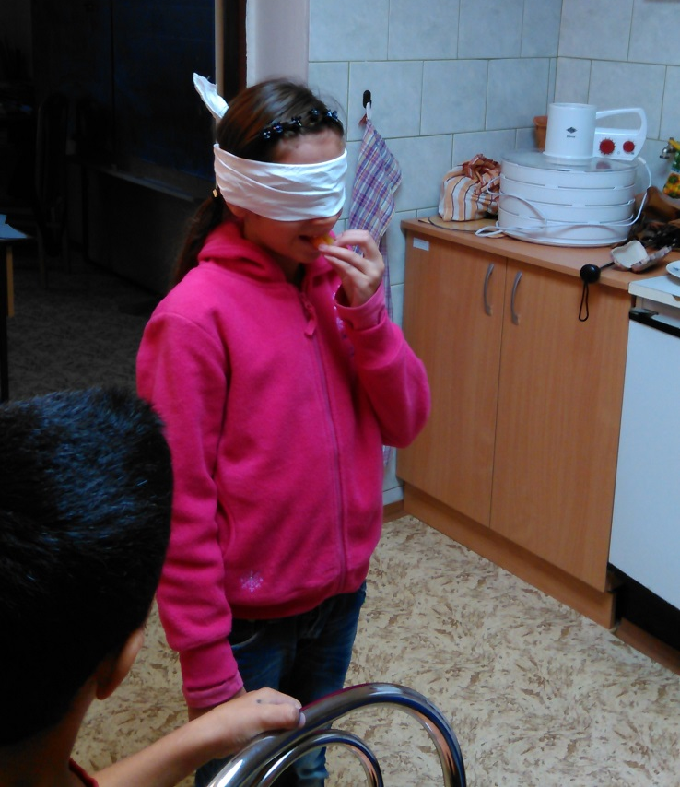
Slepá baba
Žiaci so zaviazanými očami podľa chuti a vône určovali chuť a druh pečiva.

Slide 9
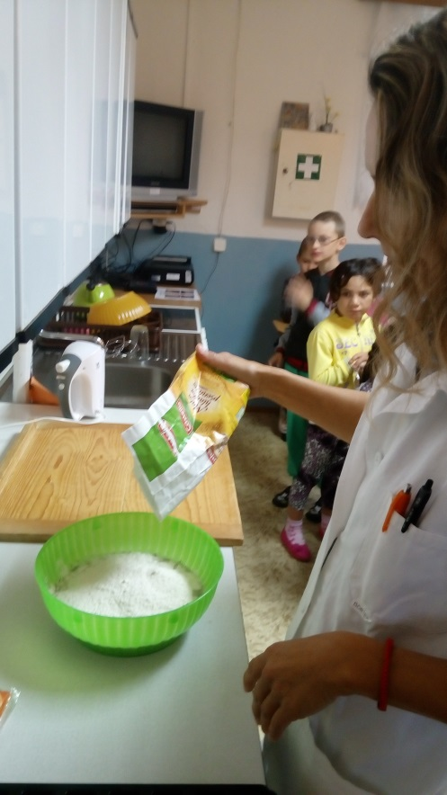
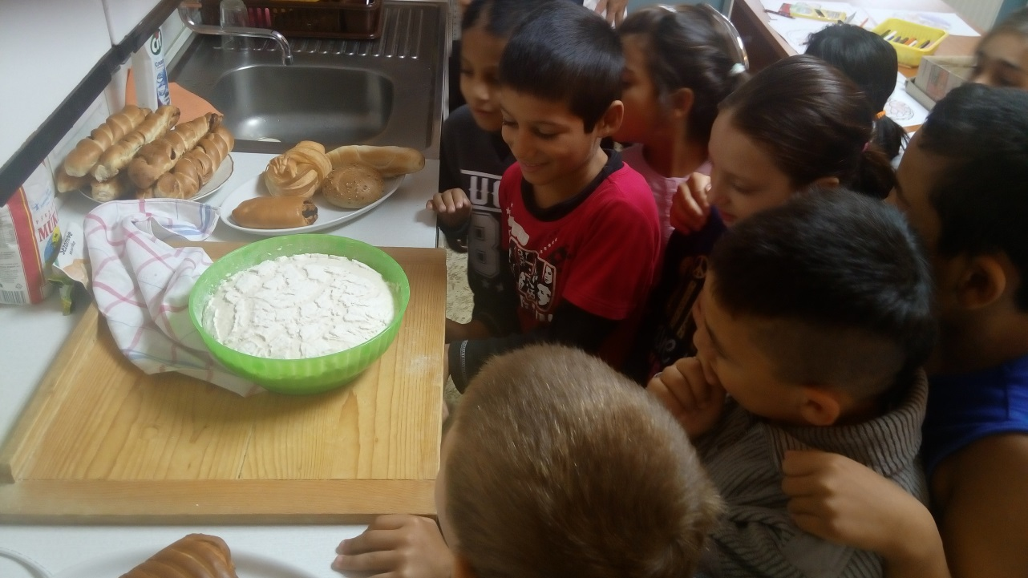
Príprava cesta a pečenie chleba
Žiaci s pani učiteľkami pripravovali cesto, ktoré následne nechali vykysnúť a potom z neho upiekli chutný chlieb.

Slide 10
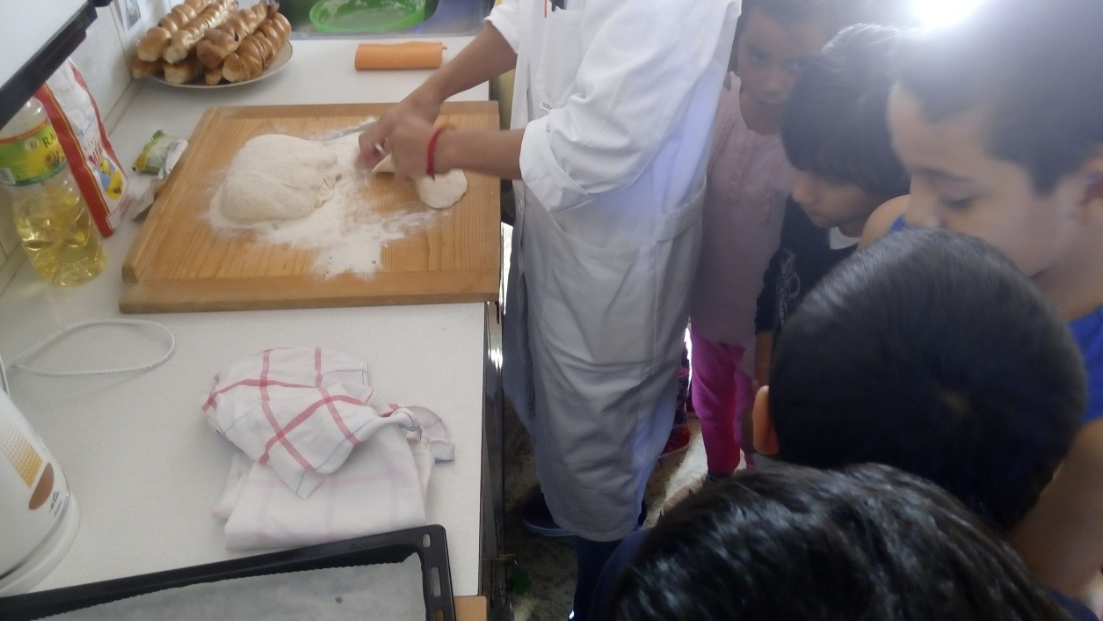
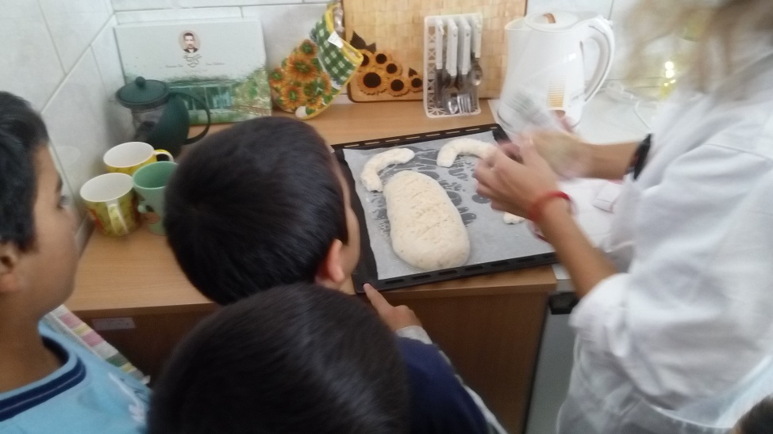
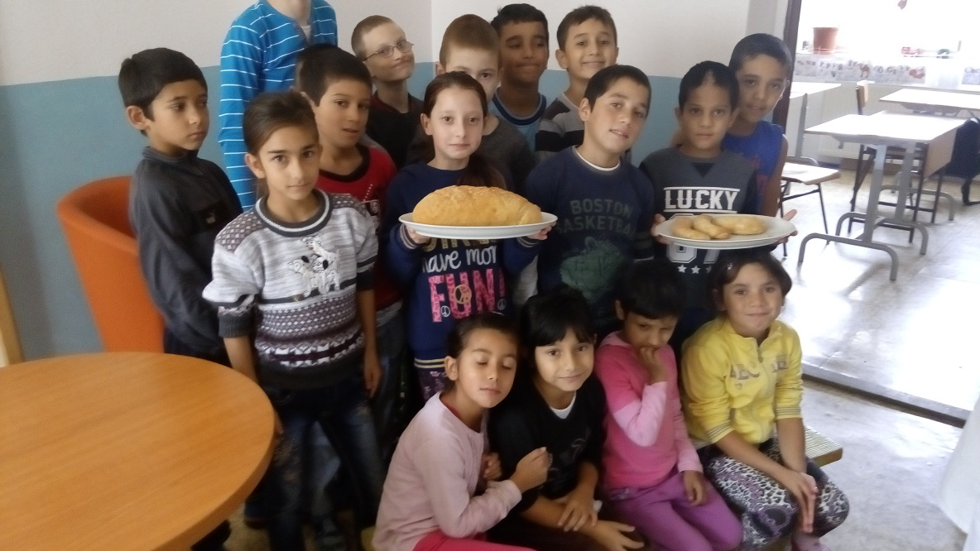
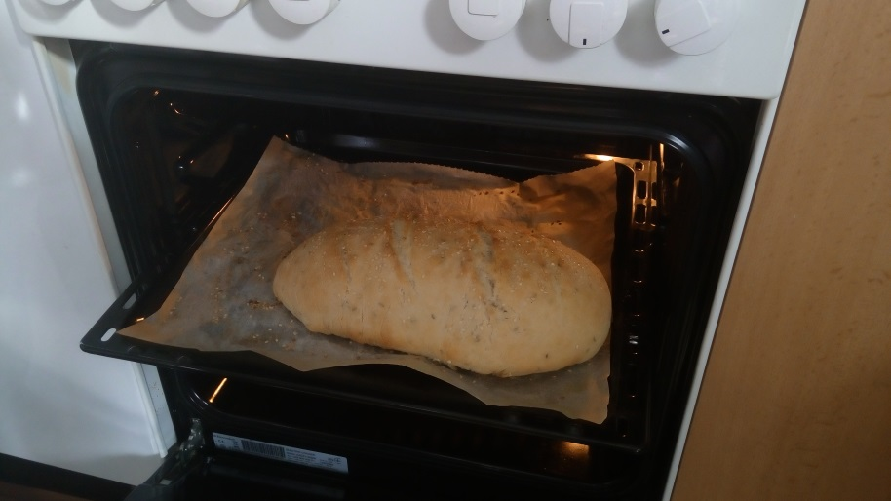

Slide 11
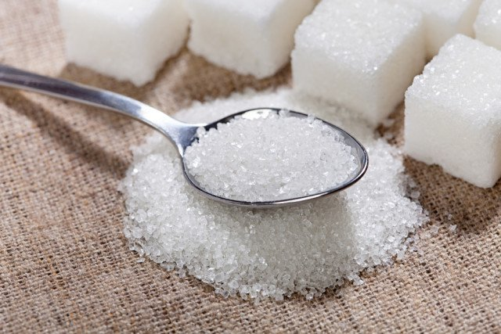
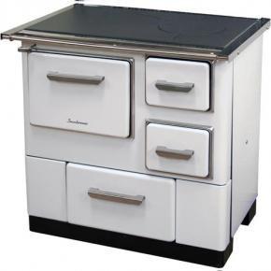
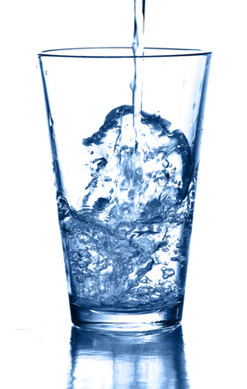
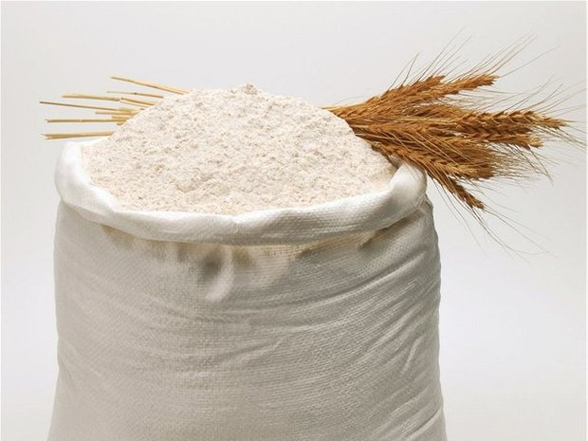
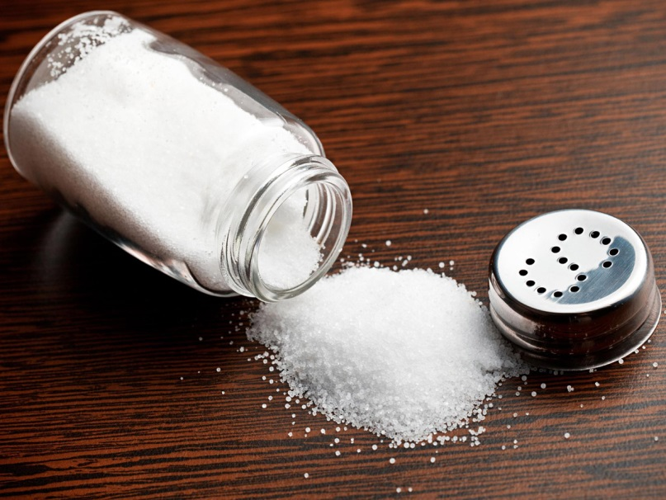
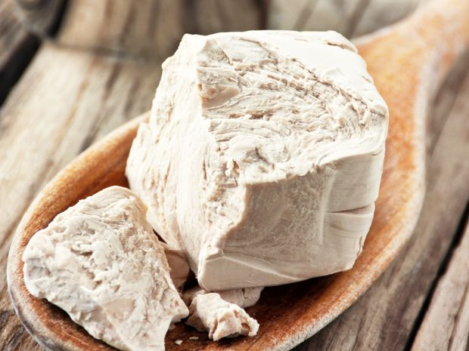
Hádanky
Kým sme čakali na vykysnutie cesta, zabavili sme
sa riešením hádaniek, ktoré boli zamerané na suroviny potrebné pri výrobe chleba.

Slide 12
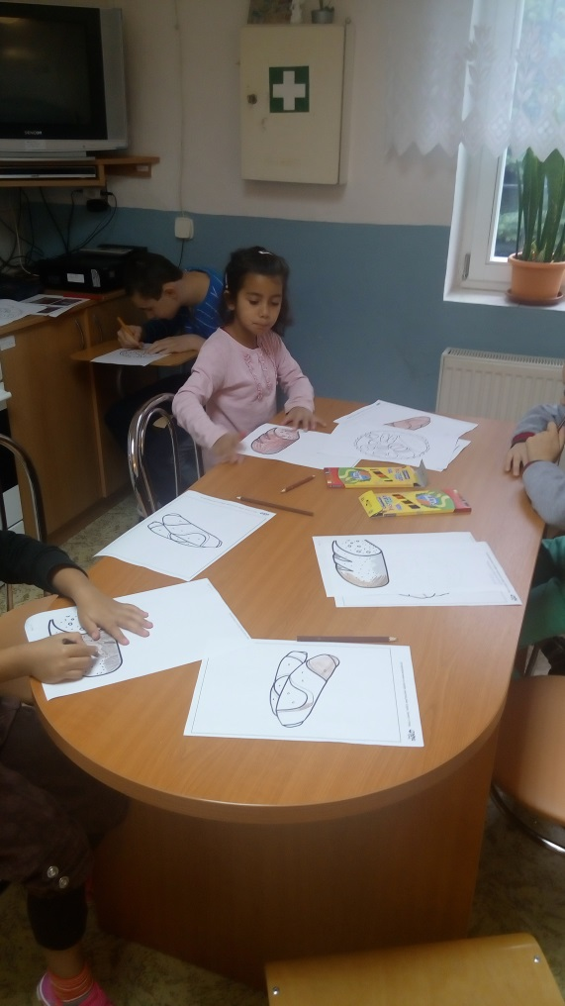
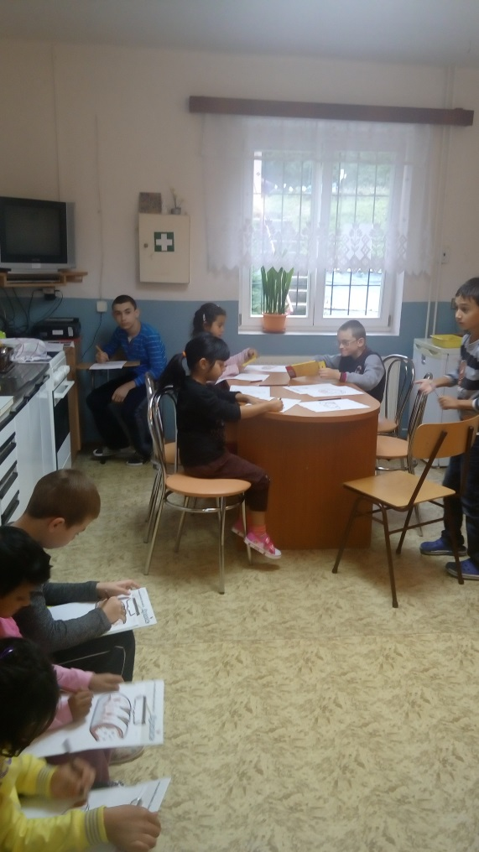
Maľovanie
Deti vyfarbovali omaľovánky, na ktorých bol chlieb a iné pečivo.

Slide 13

Pieseň
Počúvali sme pieseň o tom, aký je chlebík pre deti dôležitý. Niektoré deti sa pieseň naučili aj zaspievať.

Slide 14
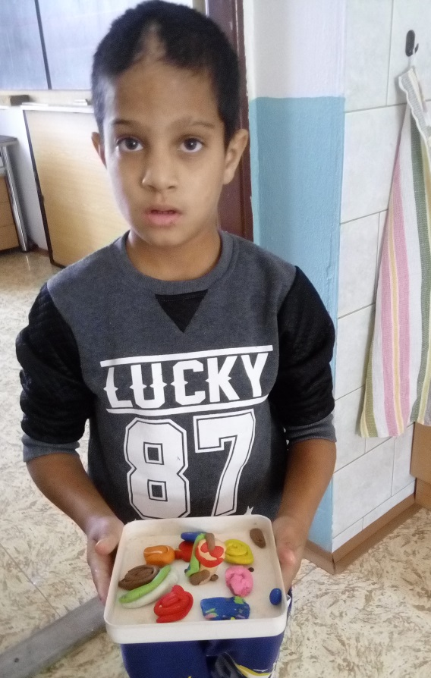
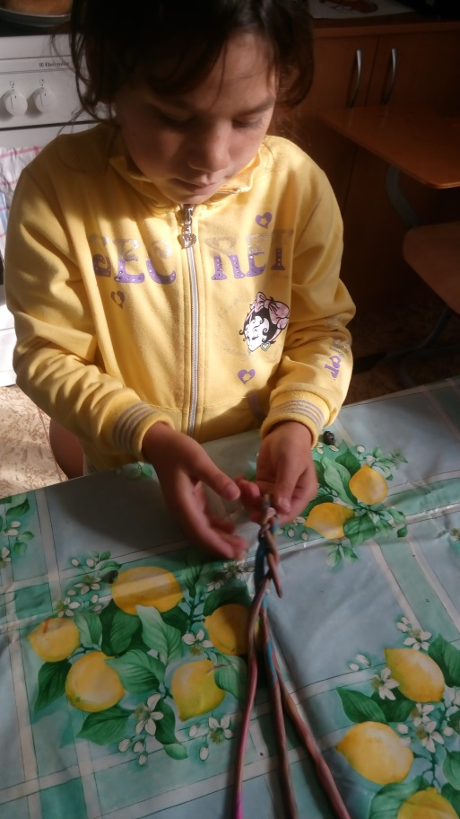
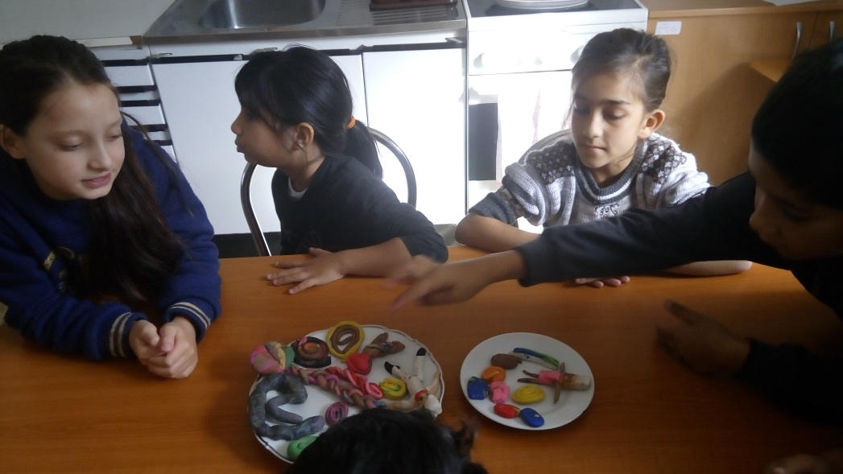
Modelovanie vlastného pečiva a chleba
Deti sa zahrali na pekárov a z plastelíny si vyrobili vlastný chlieb a pečivo.

Slide 15
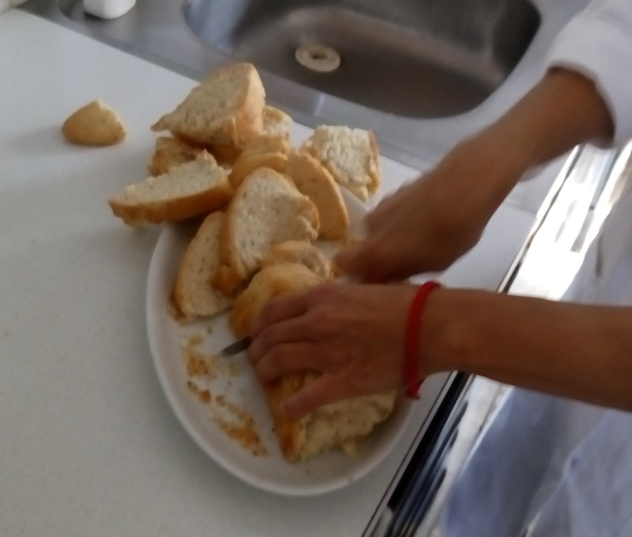
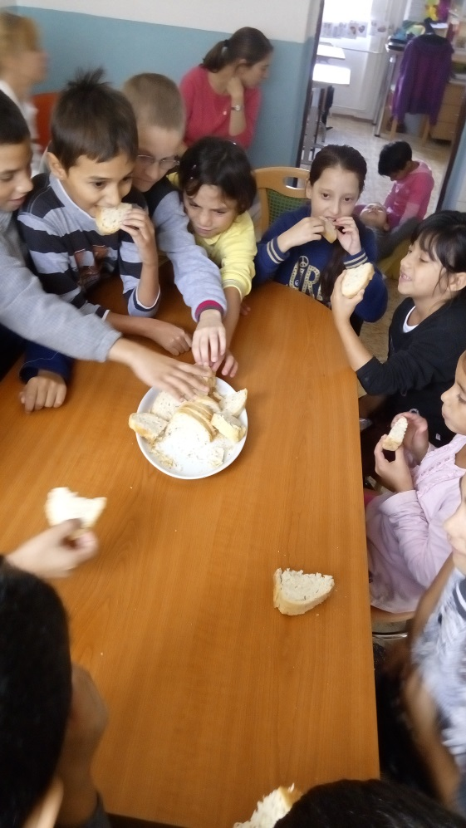
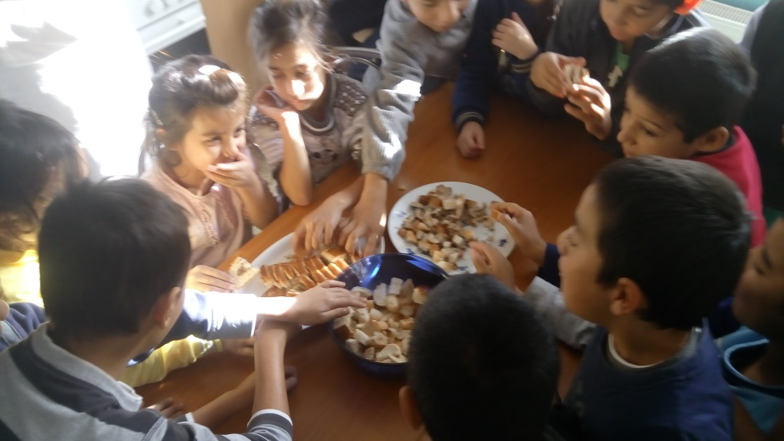
Konzumácia chleba a pečiva
Nakoniec mali deti možnosť ochutnať vlastný chlieb a pečivo z pekárne.

Slide 16
Ďakujeme za pozornosť
Do aktivít sa zapojili žiaci prvého stupňa a variantu B.- 4.ročník.
Počet žiakov 23, počet učiteľov 4. Aktivity prebiehali v školskej kuchynke a
v triede.

